Slide 1

Día, Fecha: | 12/03/2026
Hora de inicio: | 17:20
Sistemas Operativos 1 [P]
Edgar Alvarez
iniciamos en 5 minutos …

Slide 2

Universidad de San Carlos de Guatemala
Facultad de Ingeniería
Ingeniería en Ciencias y Sistemas
LABORATORIO SISTEMAS OPERATIVOS 1
Unidad 1: Fundamentos de Sistemas Operativos y Administración Avanzada
SEMANA 05

Slide 3
Datos de los auxiliares
CORREO:
Entrega de Proyectos, Tareas, Foros y Hojas de Trabajo:
UEDI:
CLASSROOM :

Slide 4
Agenda
Conceptos de proceso en sistemas operativos
Manejo de procesos en Linux
Estados de los procesos
Diagrama de transición de los procesos
Creación y terminación de procesos
Comandos para gestión de procesos en Linux
Señales en Linux
PBC (Process Control Block)
Task Struct

Slide 5
Competencias
El estudiante desarrolla proyectos de virtualización que integran máquinas virtuales y contenedores utilizando tecnologías como Docker, Containerd, Harbor, Zot y herramientas de virtualización para comprender el ciclo de vida de despliegue, gestión y distribución de servicios en entornos modernos
El estudiante construye contenedores a bajo nivel mediante el uso de Containerd y programación en Go con el fin de profundizar en el funcionamiento interno de los motores de contenedores
El estudiante configura contenedores Docker para el despliegue de servicios mediante Dockerfiles y docker-compose asegurando la portabilidad y replicabilidad en entornos de desarrollo

Slide 6
CONTENIDO

Slide 7

Conceptos de proceso en sistemas operativos
Los procesos son unidades fundamentales de ejecución en los sistemas operativos. Representan programas en ejecución que tienen asignados recursos del sistema, como memoria y tiempo de CPU, para llevar a cabo tareas específicas.

Slide 8

Manejo de procesos en Linux
1
Creación de procesos
Linux utiliza el sistema de llamadas a funciones fork() y exec() para crear nuevos procesos y ejecutar programas.
2
Gestión de procesos
El shell de Linux proporciona comandos como ps, top y kill para monitorizar y controlar los procesos en ejecución.
3
Prioridad de procesos
Linux asigna dinámicamente prioridades a los procesos mediante el uso del comando nice y el sistema de programación del planificador.

Slide 9
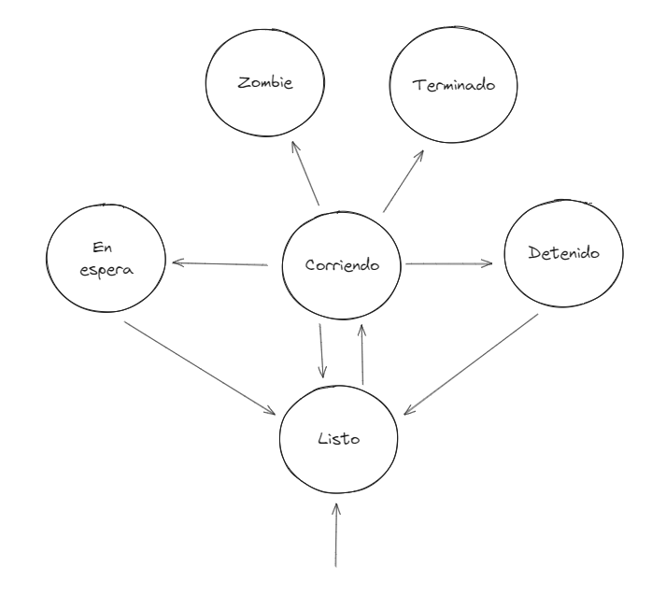
Estados de los procesos
Creado
Listo
Un proceso se crea y se coloca en la cola de procesos listos.
El proceso está esperando ser seleccionado por el planificador de CPU para su ejecución.
Ejecutando
Bloqueado
El proceso está utilizando la CPU y realizando instrucciones.
El proceso está esperando un evento o recurso específico y no puede ejecutarse.

Slide 10
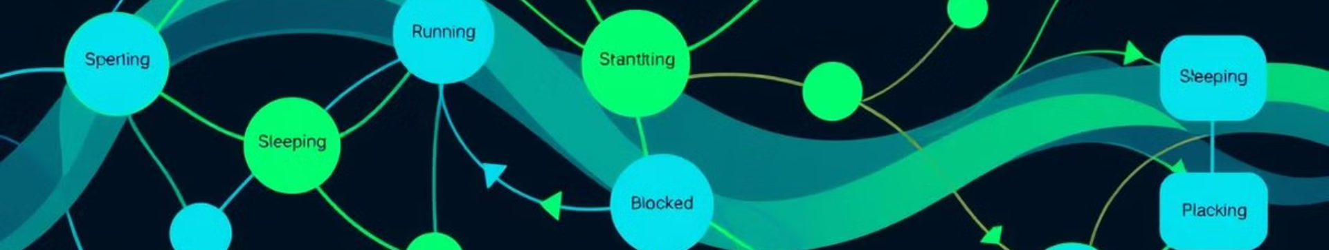




Diagrama de transición de los procesos
Creado
Listo
Ejecutando
Bloqueado
El proceso se crea y se coloca en la cola de procesos listos.
El proceso espera ser seleccionado por el planificador de CPU para su ejecución.
El proceso utiliza la CPU y realiza instrucciones.
El proceso espera un evento o recurso específico y no puede ejecutarse.

Slide 11
Creación y terminación de procesos
Creación de procesos
Terminación de procesos
Los procesos se crean mediante las llamadas a sistema fork() y exec() en Linux.
Los procesos pueden terminar de forma voluntaria o por una señal del sistema operativo.
El proceso hijo hereda los recursos del proceso padre, como memoria y descriptores de archivo.
Al terminar, los recursos del proceso se liberan y se genera un código de salida.

Slide 12
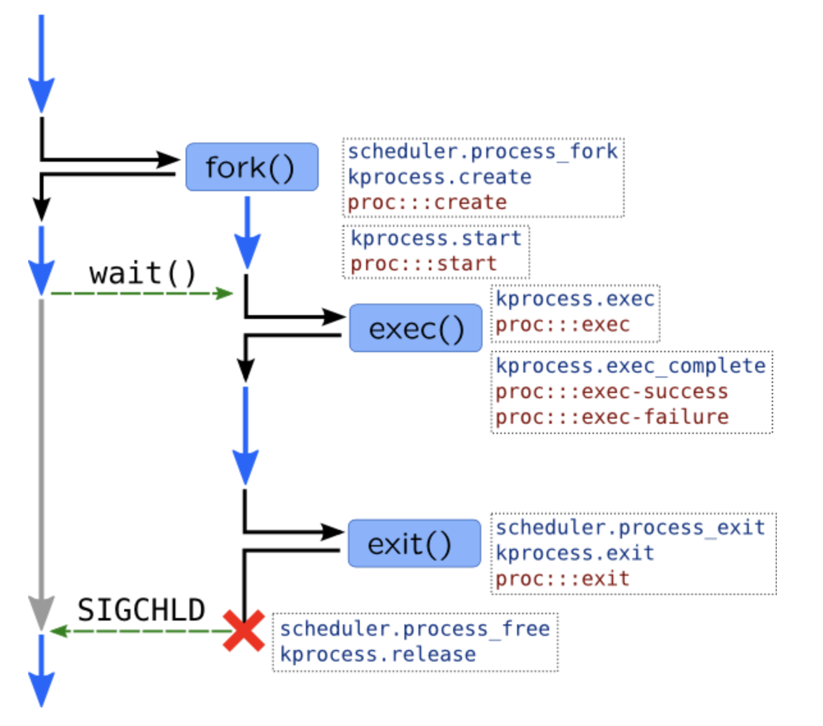
Ciclo de vida de un proceso
https://myaut.github.io/dtrace-stap-book/kernel/proc.html
A diferencia de Windows, en Unix la creación de un proceso ocurre en dos etapas:
Llamada a fork() por el proceso padre:
El proceso padre ejecuta la llamada al sistema fork().
El kernel crea una copia exacta del proceso padre, incluyendo su memoria (en modo copy-on-write, es decir, solo se copian los datos si uno de los procesos los modifica) y los archivos abiertos.
Esta nueva copia recibe un nuevo identificador de proceso (PID).
Si la llamada a fork() es exitosa, se generan dos procesos: el padre y el hijo, ambos continuando la ejecución desde la misma línea de código.
Normalmente, el proceso hijo cierra archivos abiertos y restablece las señales para evitar conflictos.
Llamada a execve() por el proceso hijo:
El proceso hijo ejecuta la llamada al sistema execve(), que reemplaza la memoria del proceso por una nueva, basada en el programa que se desea ejecutar.
En otras palabras, execve() borra el contenido anterior del proceso hijo y lo reemplaza con el código y los datos del nuevo programa.

Slide 13
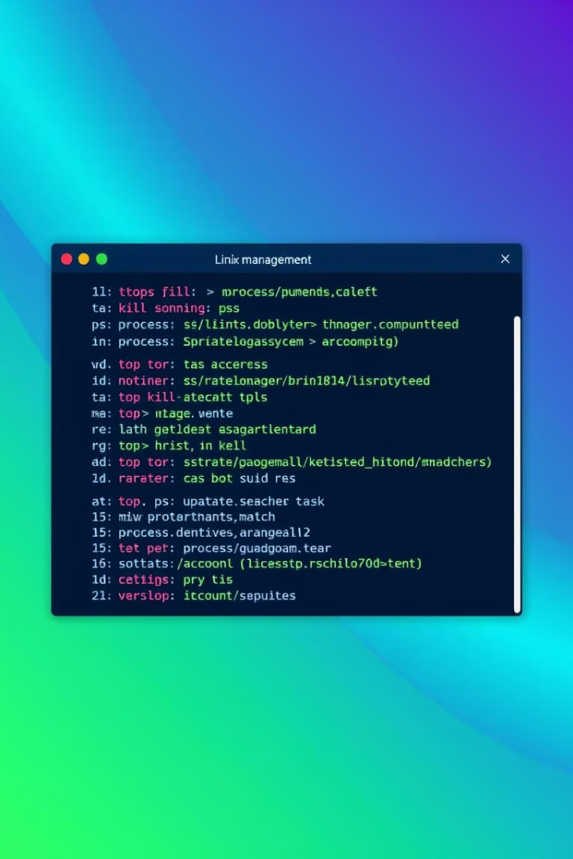




Comandos para gestión de procesos en Linux
ps
top
Muestra información sobre los procesos en ejecución.
Monitoriza los procesos en tiempo real y muestra información detallada.
kill
nice
Envía señales a los procesos para terminarlos o modificar su estado.
Cambia la prioridad de un proceso en ejecución.

Slide 14
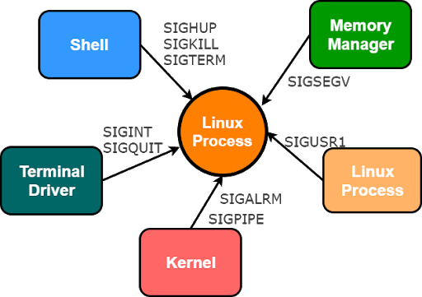
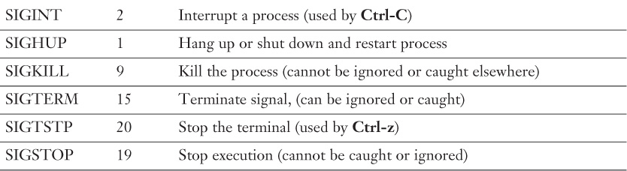
Señales en Linux
1
Señales de usuario
2
Señales del sistema
Los procesos pueden recibir señales de usuario, como SIGINT para interrumpir la ejecución.
El sistema operativo envía señales a los procesos, como SIGTERM para solicitar la terminación.
3
Manejo de señales
Los procesos pueden interceptar y manejar las señales recibidas para realizar acciones específicas.

Slide 15

Process Control Block (PCB)
El PCB es un concepto general usado por cualquier sistema operativo para representar un proceso.
1
Estructura
2
Almacena información
Es una estructura de datos que contiene información sobre un proceso en un sistema operativo.
Almacena información sobre el estado del proceso, la prioridad, los recursos asignados y otros datos.
3
Tiene un ciclo de vida
Se crea un proceso y se destruye cuando se termina. El PBC se almacena en la memoria del SO y se utiliza para gestionar el proceso.

Slide 16
El PCB (Process Control Block) es una estructura de datos fundamental utilizada por los sistemas operativos para gestionar y controlar los procesos en ejecución. Actúa como una "ficha técnica" que almacena toda la información relevante de un proceso, permitiendo al sistema operativo administrar eficientemente la multitarea, la planificación de procesos y el manejo de recursos.
1. Estructura del PCB
El PCB es una estructura de datos compleja que varía según el sistema operativo, pero generalmente incluye los siguientes componentes clave:
Identificador del proceso (PID): Número único asignado a cada proceso.
Estado del proceso: Puede ser nuevo, listo, en ejecución, en espera, terminado, etc.
Contador de programa (PC): Indica la dirección de la siguiente instrucción a ejecutar.

Slide 17
2. Información almacenada en el PCB
El PCB actúa como un repositorio central para que el sistema operativo pueda:
Controlar la ejecución de procesos: Guardar y restaurar el estado de un proceso durante cambios de contexto.
Gestionar recursos: Llevar un registro de los recursos asignados (memoria, archivos, dispositivos).
Soportar multitarea: Permitir que el sistema operativo cambie rápidamente entre procesos.
3. Ciclo de vida del PCB
El PCB sigue el mismo ciclo de vida que el proceso al que representa:
Creación: Cuando se lanza un nuevo proceso (ej: mediante fork() en Unix), el SO reserva memoria para el PCB y lo inicializa.
Ejecución: Durante la ejecución, el PCB se actualiza constantemente (cambios de estado, registros de CPU, etc.).
Terminación: Cuando el proceso finaliza (voluntariamente o por fuerza), el SO libera el PCB y sus recursos.

Slide 18
4. Importancia del PCB
Permite la multitarea: Sin el PCB, el SO no podría gestionar múltiples procesos eficientemente.
Facilita la recuperación de estados: Al cambiar de proceso, el SO guarda el estado actual en el PCB para retomarlo luego.
Esencial para la concurrencia: Coordina el acceso a recursos compartidos evitando condiciones de carrera.

Slide 19
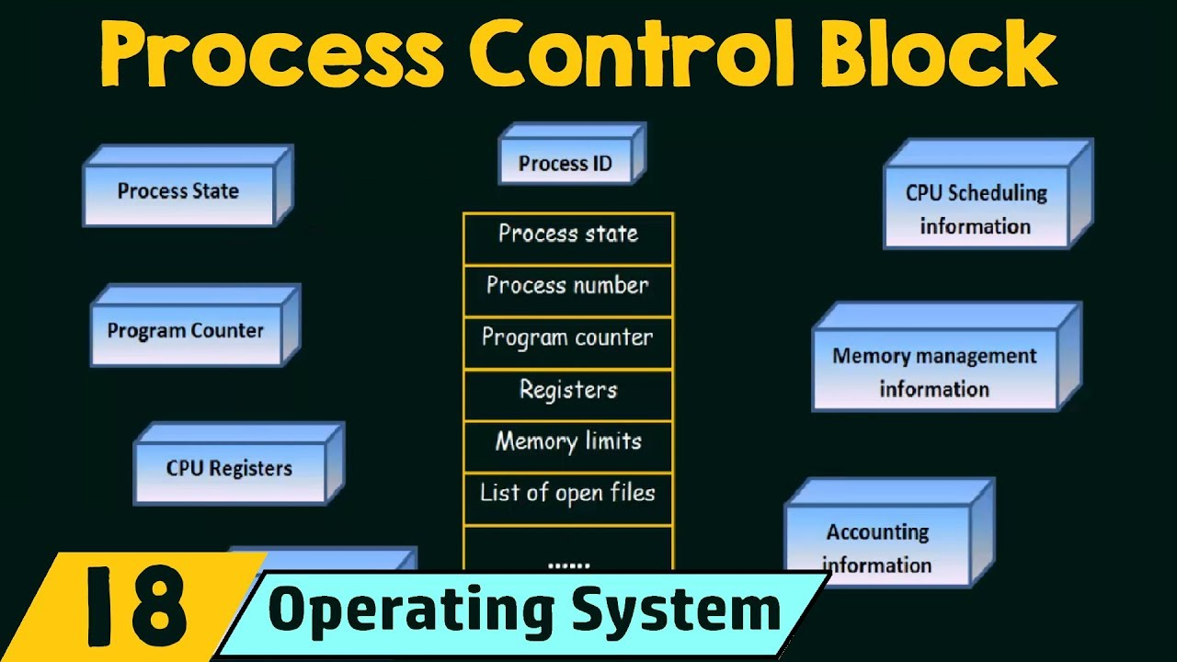

Slide 20
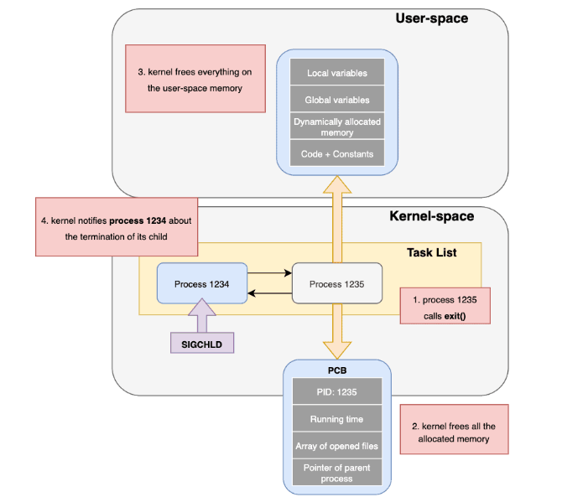
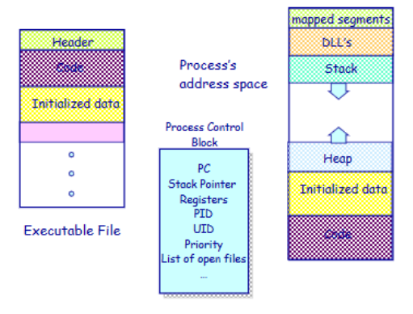
Process Control Block (PCB)

Slide 21
Información del PCB
Vamos analizar la siguiente estructura que es la estructura que representa un proceso en el kernel de Linux.
Identificador del proceso
Estado
Guarda el PID del proceso
Puede ser ejecución, listo, bloqueado
Prioridad
Registros
https://docs.huihoo.com/doxygen/linux/kernel/3.7/structtask__struct.html
La prioridad en el scheduler
Otros procesos hijos o padre
Recursos asignados
Otros (como memoria)
Uso de memoria, cpu, disco, etc…
Información del comando que lo ejecutó.

Slide 22
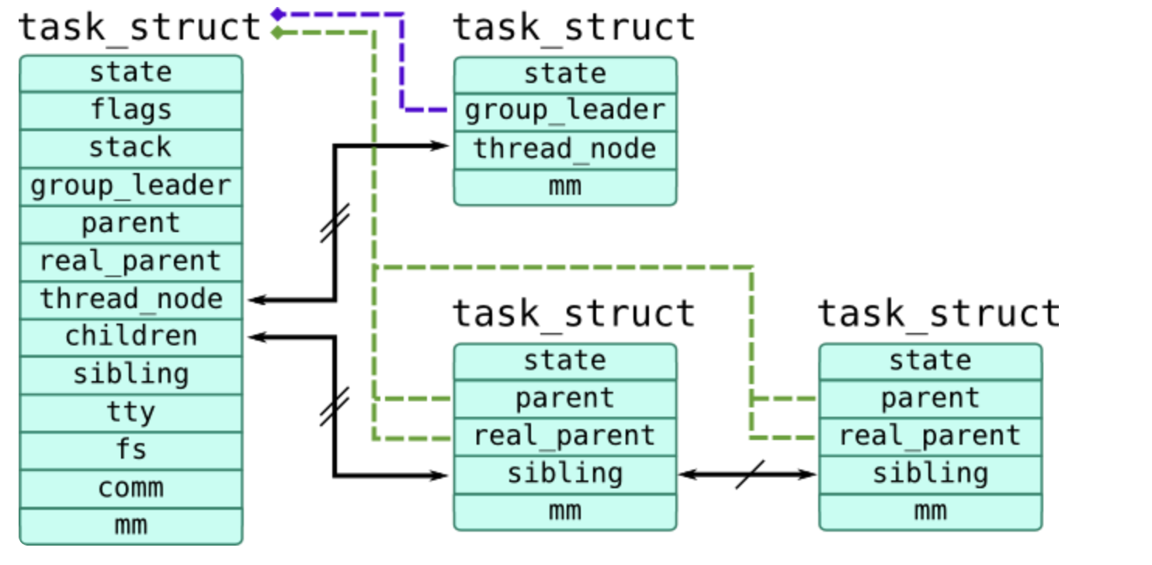
https://myaut.github.io/dtrace-stap-book/kernel/proc.html
Task_struct
En Linux, los procesos e hilos se gestionan mediante la estructura task_struct, definida en el archivo sched.h. A cada tarea (task) se le asigna una de estas estructuras, y la organización se da de la siguiente manera:
Estructura de un Proceso:
El primer hilo de un proceso se llama task group leader.
Los demás hilos están conectados mediante el nodo thread_node y apuntan al task_struct del líder mediante group_leader.
Los procesos hijos apuntan a su padre usando el puntero parent y están enlazados como hermanos (siblings).
Acceso y Estado del Proceso:
El proceso que está ejecutándose en la CPU puede identificarse con la macro current.
Para encontrar un proceso por su PID se usa pid2task(PID).
Las funciones clave incluyen:
task_pid() y task_tid(): Devuelven el ID del proceso y del hilo.
task_parent(): Apunta al proceso padre.
task_state(): Muestra el estado del proceso, como TASK_RUNNING (0) o en espera (1 o 2).
task_execname(): Devuelve el nombre del ejecutable.
task_cpu(): Indica a qué CPU pertenece la tarea.
Campos Importantes de task_struct:
mm: Apunta al espacio de direcciones del proceso, como el ejecutable y los argumentos (argv).
fs: Almacena información del sistema de archivos, como el directorio actual y la raíz.
start_time y real_start_time: Indican el tiempo de inicio del proceso.
files: Tabla de archivos abiertos por el proceso.
utime y stime: Tiempo que el proceso ha pasado en modo usuario y kernel.

Slide 23

Conclusión
Los conceptos de proceso y su manejo en sistemas operativos, como Linux, son fundamentales para comprender el funcionamiento interno de los sistemas informáticos y optimizar el uso de los recursos.

Slide 24
Valores y Actitudes Desarrolladas
Valores al aprender estos temas
Aquí te detallo los principales valores y beneficios que obtendrás al dominar estos conceptos:
Fundamentos Sólidos de Sistemas Operativos: Entenderás cómo funciona un sistema operativo desde sus cimientos. Comprender el Kernel, las System Calls y el PCB te dará una visión profunda de cómo se gestionan los recursos y se ejecutan los programas.
Programación de Bajo Nivel y Eficiencia: Al estudiar los Módulos del Kernel y la interacción con el hardware, desarrollarás la capacidad de escribir código más cercano a la máquina, lo que es crucial para aplicaciones de alto rendimiento y controladores de dispositivos.
Comprensión de la Concurrencia: Los conceptos de Procesos, Estados de los procesos, Diagrama de transición y Programación Concurrente te permitirán diseñar y depurar aplicaciones que ejecutan múltiples tareas simultáneamente de manera eficiente y segura, evitando problemas como deadlocks y race conditions.
Habilidades de Depuración Avanzada: Conocer cómo funcionan los procesos y su PCB te ayudará a diagnosticar y resolver problemas complejos en el comportamiento de las aplicaciones, incluso a nivel de sistema.
Desarrollo Multiplataforma y Embebido: La Compilación para otras arquitecturas es fundamental para trabajar con sistemas embebidos, IoT o desarrollar software que se ejecute en diferentes tipos de hardware (ARM, x86, etc.).
Seguridad Informática: Un conocimiento profundo del kernel y las system calls es vital para entender cómo se explotan las vulnerabilidades y cómo proteger los sistemas.
Ventaja Competitiva con Rust: La inclusión de Rust en este temario es una gran ventaja. Rust es un lenguaje de programación moderno que ofrece seguridad de memoria sin garbage collector, lo que lo hace ideal para la programación de sistemas, incluyendo módulos del kernel. Aprender Rust te posiciona a la vanguardia en el desarrollo de software seguro y robusto.

Slide 25
Conclusiones
Alto rendimiento con seguridad en memoria: Rust permite desarrollar servicios y herramientas de bajo nivel, como runtimes de contenedores o sistemas embebidos, sin sacrificar velocidad ni seguridad, gracias a su sistema de ownership y tipado fuerte.
Ideal para herramientas de infraestructura moderna: Muchas soluciones del ecosistema cloud-native están migrando o construyéndose en Rust (como krustlet, wasmtime, y bollard), demostrando su solidez para el desarrollo de sistemas críticos.
Eficiencia en recursos: Rust produce binarios livianos y sin garbage collector, lo que lo hace ideal para contenedores donde el consumo de recursos debe ser mínimo.
Curva de aprendizaje pronunciada, pero gratificante: Aunque tiene una sintaxis rigurosa, dominar Rust fortalece las competencias de desarrollo seguro, lo cual es fundamental para sistemas distribuidos, redes y motores de contenedores.
Alta compatibilidad para el desarrollo cloud-native: Puede integrarse con Docker (vía imágenes multi-stage), Kubernetes (a través de CRDs personalizados), y sistemas de mensajería o bases de datos con bindings y librerías oficiales.

Slide 26
REFERENCIAS
La documentación oficial del Kernel de Linux:
https://www.kernel.org/doc/
El libro de Rust (online):
https://doc.rust-lang.org/book/
LWN.net (Linux Weekly News):
https://lwn.net/

Slide 27
GRACIAS

